Slide 1


Ciclo Inicial Optativo del Área Social y Artística del Noreste
SMDS (2022) – Unidad 3
Desigualdades de género: más allá de la estratificación
Equipo docente: Tabaré Fernández (resp), Mahira González y Mariana Porta
Agosto-Diciembre, 2022

Slide 2

Bibliografía
Acker, Joan (1973) “Women and Social Stratification: A Case of Intellectual Sexism” American Journal of Sociology , vol. 78 (Enero): 936-945. (traducción al español en EVA)

Slide 3
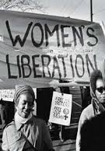

Los cambios en el mundo en la década de los 60 y su impacto en el tratamiento del tema sexo y género
Movimientos sociales de los 60s: luchas por los derechos civiles, pacifismo, revolución sexual.
Acceso masivo de mujeres a la educación superior y al mercado de trabajo.
Críticas al marxismo clásico y al estructural-funcionalismo por invisibilizar las desigualdades de género.

Slide 4
¿Y el género?
La categoría no existía como tal en las ciencias sociales
La diferencia binaria de base biológica, hombre/mujer era ubicada en tres grandes teorías críticas, pero con un papel lógico distinto:
  La teoría marxista en la idea de la reproducción de la vida material del proletariado (Marx, Engels)
  En la teoría Psicoanalítica (Freud), en las ideas del Edipo, de la “envidia del pene” y “de la castración”
  La antropología de Levi-Strauss, dentro de la noción de sistemas de parentesco (patriarcado / matriarcado)

Slide 5

El gran cambio:
Las teorías sobre género emergen cuando se pone en duda la idea de que las desigualdades entre hombres y mujeres sean “naturales”. Surgen en el siglo XX, en el marco de los movimientos sociales que cuestionan las jerarquías tradicionales. A partir de entonces, el género se estudia como una construcción social que organiza el poder, las normas y las oportunidades de vida.
Simone de Beauvoir (El segundo sexo, 1949): “No se nace mujer, se llega a serlo”. Marca el paso de una mirada biológica a una cultural.

Slide 6
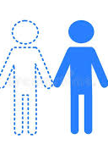
¿Hacen invisible a la mujer los estudios de estratificación?
Joan Acker critica el tratamiento de las mujeres en los estudios de estratificación.
Encuentra que el sexo está ausente en los estudios de estratificación.
Tesis central del artículo:
La sociología de la estratificación ha ignorado sistemáticamente la posición de las mujeres, construyendo modelos que sólo representan a los varones.

Slide 7
6 supuestos dominantes antes de 1968 que son criticados por Acker:
1.La familia como unidad de análisis.
2.El estatus familiar depende del hombre jefe de hogar.
3.Las mujeres viven en familia → su estatus deriva del del hombre.
4.El estatus de la mujer es igual al del cónyuge.
5.Solo mujeres sin hombre determinan su propio estatus.
6.Las desigualdades de sexo son irrelevantes para la estratificación.
Notes:
La familia es la base del sistema de estratificación
La posición social de la familia está determinada por el status del hombre jefe del hogar
Las mujeres viven en familias, por lo tanto su status está determinado por el del hombre a quienes están unidas
El estatus de la mujer es igual al de su cónyuge, al menos en términos de posición en la estructura de clases, porque la familia es una unidad de evaluación equivalente
Las mujeres determinan su propio estatus sólo cuando no están vinculadas con un hombre
Las mujeres no son iguales a los hombres de muchas formas, y son diferencialmente evaluadas en base al sexo, pero esto es irrelevante para la estructura de los sistemas de estratificación social

Slide 8
Actividad de análisis de textos

Slide 9
Problemas lógicos y de validez de los supuestos
1.No todos los individuos viven en familias, dado que el 11% de la población mayor de 18 años es categorizada como individuos independientes en los datos de 1970.
2.Esta es una cuestión investigable que ha sido poco investigada. En su lugar, investigaciones empíricas a menudo presuponen una respuesta a esta pregunta en su elección de indicadores de clase o posición social. La posición de la familia no puede ser determinada por el hombre jefe de hogar si no hay un hombre a la cabeza del hogar. Esta es la situación en una proporción significativa de familias estadounidenses. En base al censo de 1960, Watson y Barth (1964) estimaron que aproximadamente dos quintos de los hogares en Estados Unidos no tienen un hombre a la cabeza, en el sentido que supone el modelo tradicional de una pequeña familia nuclear. Encontraron que dos quintos de los hogares eran ya sea “mujeres o mujer jefa de hogar, o familias matrimoniales donde el marido está jubilado o si no, fuera de la fuerza laboral, desempleado, o sólo trabajando a tiempo parcial” (1964).

Slide 10
Problemas lógicos y de validez de los supuestos
3.Este supuesto puede ser desafiado sobre la base de que no todas las mujeres viven en familias. Es más, el supuesto de que el estatus de la mujer está determinado por el del hombre al cual está unida, implica que las mujeres no poseen recursos de estatus propios. En una sociedad en la cual las mujeres, al igual que los hombres, poseen recursos de educación, ocupación e ingresos, evidentemente no es verdad que las mujeres no tengan bases para determinar su propio estatus. Si las mujeres tienen tales recursos, ¿por qué asumimos que no operan si la mujer está casada? Es inconsistente jerarquizar a una mujer no-casada basándose en su educación y ocupación, sosteniendo, después, que estos factores no son de importancia para su estatus social y posición de clase al día siguiente de haberse casado . Sin embargo, tal alteración abrupta del criterio de posicionamiento de clase en el momento de un cambio de estatus marital es necesario si queremos aceptar el supuesto que sólo las mujeres sin hombres determinan su propio estatus
4.Desde luego, esposa y esposo pueden ser iguales, pero no se puede seguir asumiendo una evaluación equivalente. Incluso si todas las mujeres no tuviesen recursos independientes de creación de estatus, la igualdad de su estatus con el de sus maridos seguiría en cuestión.

Slide 11
Problemas lógicos y de validez de los supuestos
5.Este supuesto puede ser interpretado como una manera de hacer frente al hecho inconveniente de que algunas mujeres no están casadas o viviendo en el hogar de un familiar hombre.
6.Este supuesto está implícito en la literatura sobre estratificación. Por una parte, saco esta conclusión de la escasa atención a la situación de las mujeres en la literatura sobre estratificación, y, por otra parte, de la existencia de una amplia evidencia de que las mujeres están excluidas de las posiciones de poder más altas, de que ganan menos que los hombres y de que están presentes en muy pequeñas proporciones en las ocupaciones más prestigiosas. Pero, tal vez, la posición de las mujeres es irrelevante en la estructura del sistema en general. No lo creo. Por ejemplo, los hogares encabezados por mujeres representan casi el 40% de los que se encuentran bajo la línea de la pobreza (Ferriss, 1970). Estas estadísticas sugieren que las desventajas económicas y sociales asociados con ser mujer pueden tener impacto en las diferencias de clase en la estructura familiar. Cuando los teóricos de la estratificación hablan de algunas clases, en gran medida están hablando sobre mujeres. Es posible que algunas de las diferencias que discuten sean relativas al sexo más que a diferencias de clases. Quizás estas diferencias, por ejemplo, tengan efecto en los patrones de movilidad y la permeabilidad de los límites de clase, lo cual afecta al sistema más amplio de maneras más complejas.

Slide 12

El planteo de Acker
Problemas conceptuales que se deben abordar.
Una nueva propuesta de cómo considerar el sexo.
Tiene implicancias teóricas y metodológicas

Slide 13

Problemas conceptuales:
Inconsistencias lógicas y empíricas en los supuestos.
Invisibilización de las mujeres con recursos propios (educación, trabajo, ingresos).
Asunción de que el matrimonio implica pérdida de agencia o estatus propio.

Slide 14
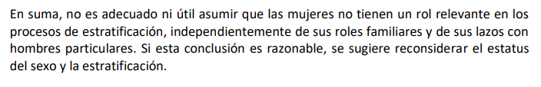

Slide 15
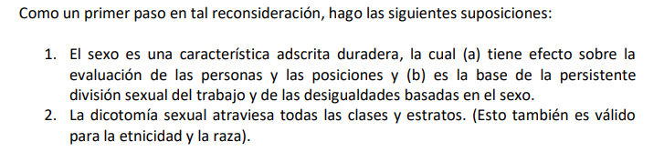

Slide 16

Propuesta de Acker
Incorporar el sexo como dimensión estructural y transversal a todas las clases sociales.
Considerar a las mujeres como grupo de tipo “casta” dentro de las clases.
Utilizar al individuo (no la familia) como unidad de análisis.
Reconocer el trabajo no remunerado (amas de casa) como ocupación con valor social.

Slide 17

Implicancias teóricas y metodológicas
Necesidad de redefinir indicadores de estatus y clase.
Revisión de categorías como movilidad social y prestigio.
Impacto en el análisis de poder, pobreza y exclusión.

Slide 18
Crítica a 3 mecanismos
Ocupación “ama de casa” / “status conferido” / status pre-marital

Slide 19
Escriba un argumento para rebatir cada una de estas ideas:
La mujer casada tiene el mismo estatus que su marido.
Todas las amas de casa tienen el mismo estatus.
Como la mujer no tiene un estatus propio ni autónomo, se le debe adjudicar el del varón jefe de familia.

Slide 20
La subordinación de la categoría ama de casa al estatus del varón.
Este mecanismo consiste en que:
A las mujeres que no trabajan fuera del hogar no se les asigna una posición de clase propia.
Su estatus social se define por el del esposo (ocupación, ingreso, educación).
Por tanto, el rol doméstico no es reconocido como productivo ni como fuente de estatus.
Efecto: invisibiliza la contribución de las mujeres al sostenimiento social y económico del hogar, y borra su agencia en la estructura de clases.

Slide 21
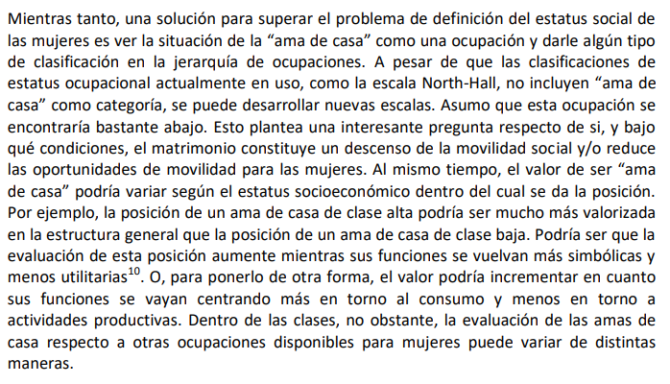
Ama de casa como ocupación, pero subordinada a la posición de clase

Slide 22
Status conferido (Edward Shields, 1968)
Las mujeres pueden recibir un cierto prestigio o estatus social solo por su cercanía a varones poderosos (ej. esposos, padres).
Ese estatus no es propio ni autónomo, sino que depende de la relación con otro.
Por tanto, no equivale a tener estatus propio ni poder real.
Efecto: contribuye a mantener relaciones de dependencia simbólica y material, y refuerza la idea de que el reconocimiento social femenino es secundario o derivado.

Slide 23
Status pre-marital
Los modelos tradicionales asumen que:
“A partir del momento en que una mujer se casa, su estatus ya no importa: pasa a adoptar el estatus del esposo”.
Acker señala lo absurdo de esta lógica:
¿Por qué una mujer es considerada “individuo” con estatus propio un día antes de casarse, pero al día siguiente su clase se disuelve en la del marido?
Crítica de Acker:
Esta forma de pensar borra la trayectoria personal de la mujer, y hace depender por completo su análisis social del varón con el que está vinculada.

Slide 24
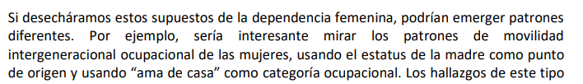
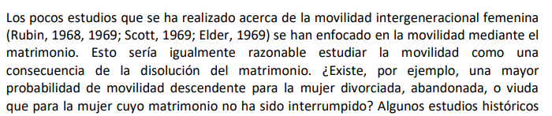
Agenda

